Slide 1
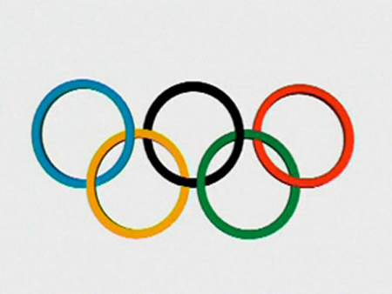
Зимние олимпийские игры. Ванкувер 2010.

Slide 3
Выбор города.
Олимпийская ассоциация Канады выбрала Ванкувер в качестве представителя страны на этих выборах города, оставив позади него Калгари, планировавший принимать Игры во второй раз, и Квебек, проигравший в 1995 году выборы города на зимние Олимпийские игры 2002. По итогам голосования город начал подготовку к международному соревнованию за право принимать Игры.

Slide 4
XXI зимние Олимпийские игры. Столица – Ванкувер, Канада. Сроки проведения – с 12 по 28 февраля 2010 года.

Slide 5
Эстафета Олимпийского огня.
22 октября 2009 года в греческом городе Олимпия был зажжён огонь Зимних Олимпийских игр 2010 года, в соответствии с традицией, с помощью солнечных лучей. Первым факелоносцем стал греческий лыжник Василиас Димитридас, который был одет в лыжный костюм, несмотря на жаркую летнюю погоду. 30 октября 2009 года огонь прибыл в Викторию, столицу Британской Колумбии. Эстафета полностью прошла в пределах Канады.

Slide 6
Передача Олимпийского огня.

Slide 7
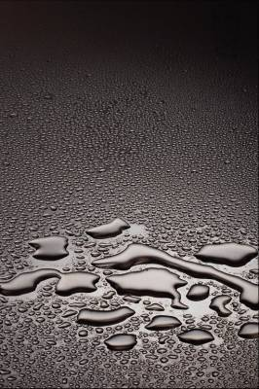
Церемония открытия.
В сценарий Церемонии были внесены изменения в связи с гибелью Нодара Кумариташвили: добавлена минута молчания, а Микаэль Жан в своей официальной речи упомянула о погибшем спортсмене. Кэтрин Дон Ланг в память о нём спела «Аллилуйя» Леонарда Коэна.

Slide 8
Церемония открытия олимпийских игр.

Slide 9
Интригой церемонии было отсутствие на стадионе видимой конструкции Факела Олимпийского огня. Факел появился из центра арены. Он представляет собой костёр, состоящий из нескольких поленьев. Факел зажгли только три человека.

Slide 10
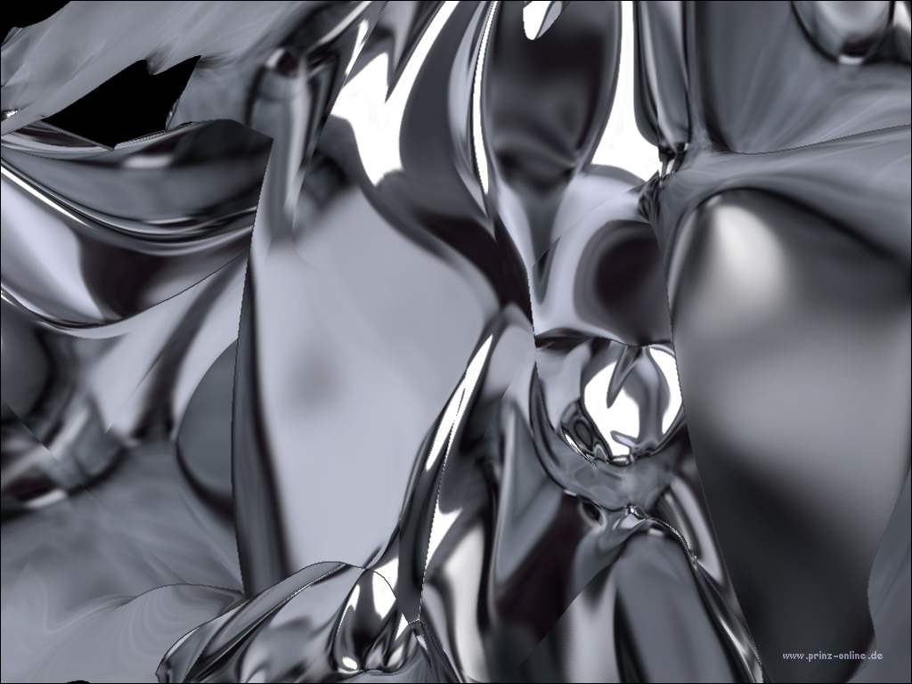
Церемония закрытия.
В сценарий церемонии закрытия также были внесены поправки. На арене появился «тот самый» «нерадивый электрик», подключил ток и извлёк из глубин последний элемент. Извинялся перед спортсменкой, которой не досталась возможность зажечь олимпийский огонь на открытии. Далее этот восстановленный «олимпийский костёр» был зажжён вновь.

Slide 11
Олимпийский флаг был торжественно передан Анатолию Пахомову — мэру Сочи. Под сводами арены BC Place прошли делегации олимпийцев, состоялось награждение победителей мужского лыжного марафона, а российские спортсмены и деятели культуры представили короткую программу-«визитку», посвященную России и Сочи — столице следующей зимней Олимпиады.

Slide 12
Олимпийский огонь.

Slide 13
Соревнования.
В программу Олимпийских игр включены соревнования по семи видам спорта, разделённым на 15 дисциплин. Всего было разыграно 86 комплектов наград:
Биатлон (10)
Бобслей
Бобслей (3)
Скелетон (2)
Кёрлинг (2)
Коньковые виды спорта
Конькобежный спорт (12)
Фигурное катание (4)

Slide 14
Лыжные виды спорта
Горнолыжный спорт (10)
Лыжное двоеборье (3)
Лыжные гонки (12)
Прыжки с трамплина (3)
Сноубординг (6)
Фристайл (6)
Санный спорт (3)
Хоккей (2)

Slide 15
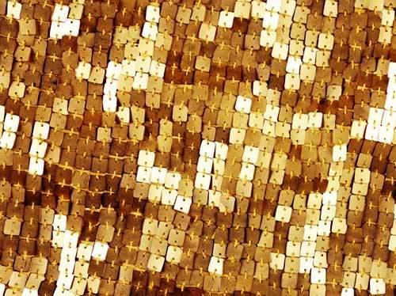
По сравнению с прошлыми Играми были добавлены 2 комплекта наград — ски-кросс среди мужчин и женщин, который является частью состязаний по фристайлу. Это решение было принято Исполнительным комитетом МОК 28 ноября 2006 года в Кувейте. Также предлагались к включению несколько других видов соревнований, но они не были приняты.

Slide 16
Общее количество медалей. |  |  |  |  | Всего.
Место | Страна | Золото | Серебро | Бронза.
1. | Канада. | 14 | 7 | 5 | 26
2 | Германия. | 10 | 13 | 7 | 30
3. | США. | 9 | 15 | 13 | 37
4. | Норвегия. | 9 | 8 | 6 | 23
5. | Южная Корея. | 6 | 6 | 2 | 14
6 | Швейцария. | 6 | 0 | 3 | 9
7. | Китай. | 5 | 2 | 4 | 11
8. | Швеция. | 5 | 2 | 4 | 11
9. | Австрия. | 4 | 6 | 6 | 16
10. | Нидерланды. | 4 | 1 | 3 | 8
Всего. |  | 86 | 87 | 85 | 258

Slide 18
Несоответствие количества серебряных и бронзовых наград связано с тем, что в мужской индивидуальной биатлонной гонке норвежец Уле-Эйнар Бьёрндален и белорус Сергей Новиков показали абсолютно одинаковое время и им обоим были вручены серебряные награды, а бронзовая не была вручена никому.

Slide 19
Происшествия.
12 февраля 21-летний грузинский саночник Нодар Кумариташвили во время тренировочного заезда не справился с управлением на крутом повороте санно-бобслейной трассы в Уистлере, построенной специально для этих олимпийских игр. В результате этого он на скорости примерно 144 км/ч вылетел за её пределы и ударился о металлическую опору. Травма оказалась смертельной. На церемонии открытия Олимпиады сборная Грузии вышла на парад олимпийцев с траурными повязками, после исполнения гимна Олимпийских Игр была объявлена минута молчания.

Slide 20
За день до этого события похожий случай произошёл с румынской саночницей Виолеттой Страматурару, итальянцем Армином Цогеллером, но им удалось избежать серьёзных травм.
На церемонии зажжения Олимпийского огня, в которой должны были участвовать Уэйн Гретцки и ещё четверо спортсменов , не сработала автоматика пневматической системы, которая должна была поднять из-под пола стадиона один из элементов чаши Огня. Поэтому собственно церемония зажжения получилась несколько затянутой.

Slide 21
Олимпийские соревнования по конькобежному спорту на дистанции 500 метров были отложены из-за поломки заливочной машины . После выступления 10 пар спортсменов в первом забеге на арену Richmond Olympic Oval выехали две заливочные машины, одна из которых сломалась прямо на льду. Из-за этого недоразумения на внутренней дорожке скопилось много воды, в результате чего соревнования были отложены до 17.00 по местному времени.

Slide 22
На разминке перед квалификацией в личном спринте классическим стилем словенская лыжница Петра Майдич вылетела с трассы, упала в 3-метровый овраг и врезалась в дерево. Несмотря на боль она прошла через четыре спринтерские квалификационные гонки и в финале заняла третье место. Как выяснилось позже, у нее были сломаны четыре ребра и повреждены легкие. На церемонии награждения Петра вступала на пьедестал в сопровождении двух врачей. Словенка была признана одним из героев Олимпиады.

Slide 23
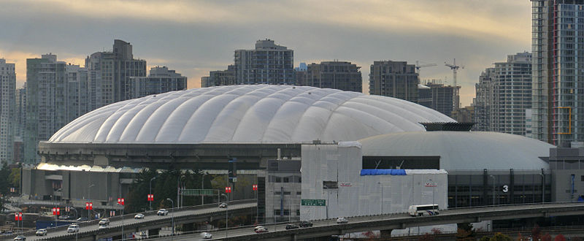
Олимпийские объекты.
Би-Си Плэйс, главная арена Игр.

Slide 24
Канада Хоккей Плейс.

Slide 25
Пасифик Колизиум.

Slide 26
Олимпийский овал Ричмонда.

